Slide 1
실시간 미세먼지 농도
Internet Application Programming
산업경영공학과 201401210 강형원
발표일: 2018년 6월 11일
담당 교수: 김관호 교수님

Slide 2
contents
1.
서론
선정 이유, 데이터 수집
2.
코드 설명
미세먼지 정보, choropleth
3.
결과
결과

Slide 3
1
서론
선정 이유, 데이터 수집

Slide 4
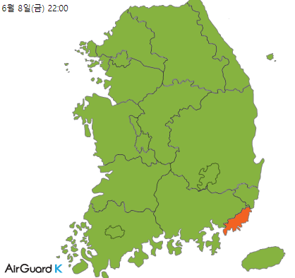
주제 선정 이유
Folium 모듈을 이용하여 기상 예보처럼
미세먼지 농도를 지도에 시각화 할 수 있지 않을까?
출처: http://www.kweather.co.kr/air/air_forecast.html

Slide 5
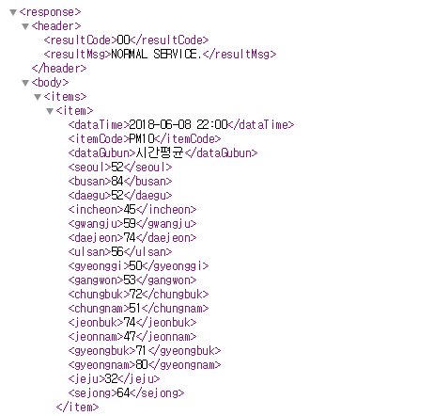

데이터 수집
미세먼지 데이터
공공데이터 포털에서 OPEN API인 대기오염정보 조회 서비스의
시도별 실시간 평균정보 조회를 통해 미세먼지 농도 데이터 이용

Slide 6
2
코드 설명
미세먼지 정보, choropleth

Slide 7
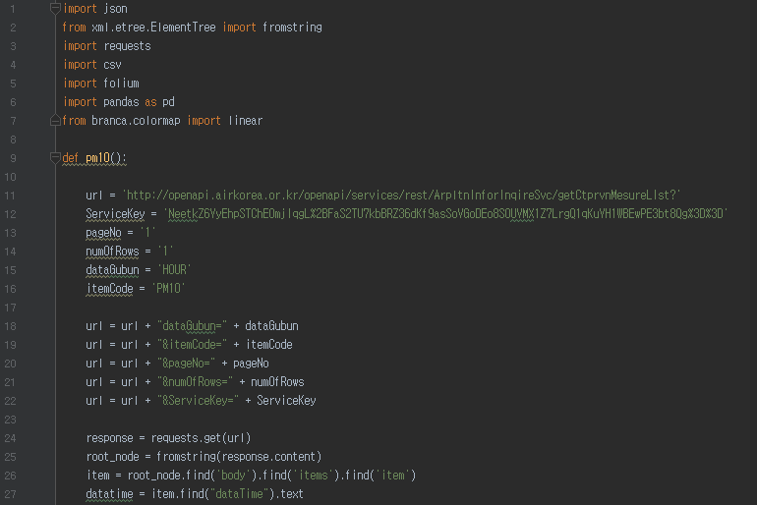
미세먼지 데이터

Slide 8
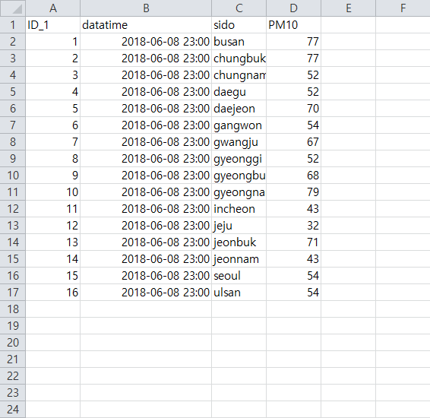
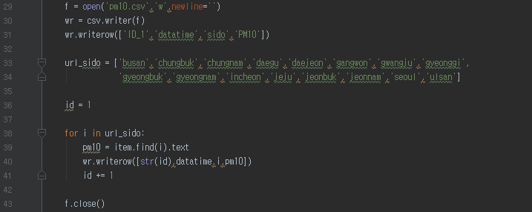
미세먼지 데이터

Slide 9
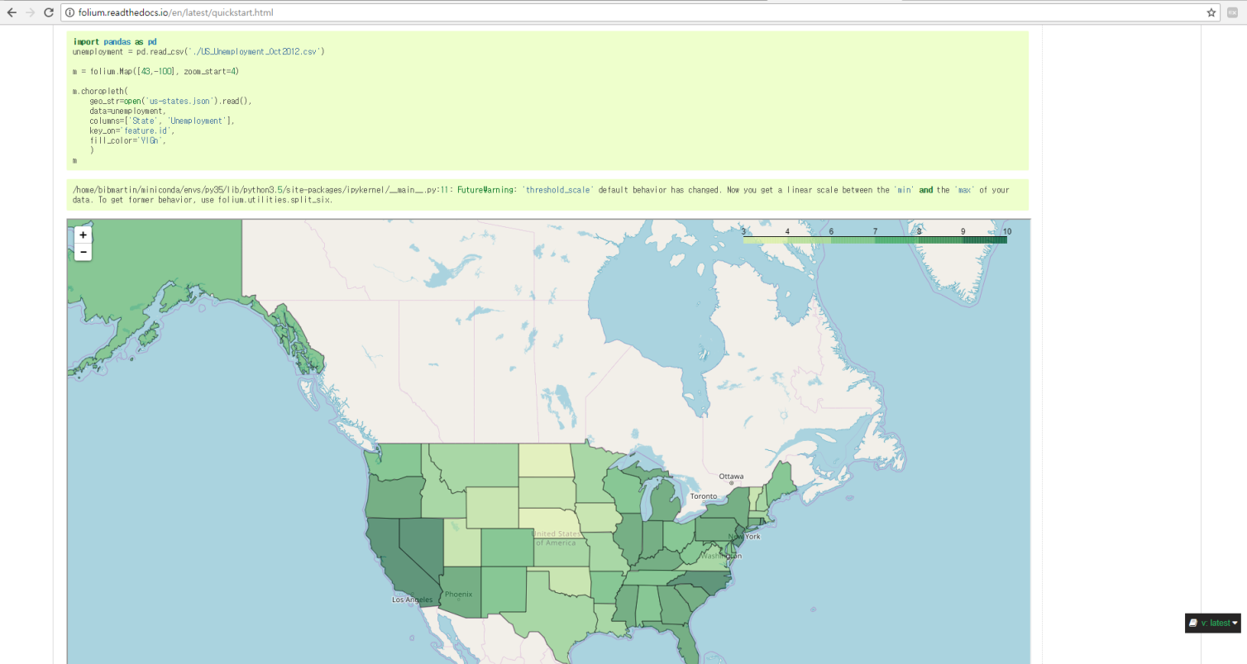
지도 시각화(choropleth)

Slide 10
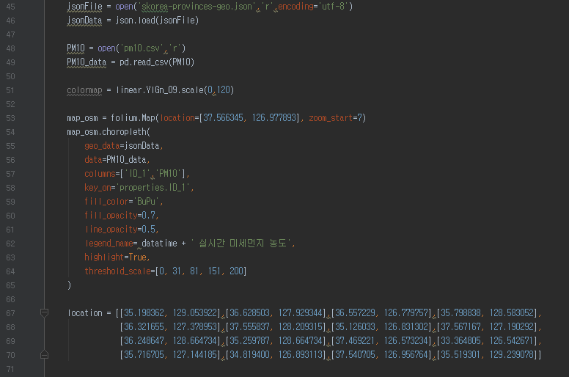
지도 시각화(choropleth)

Slide 11
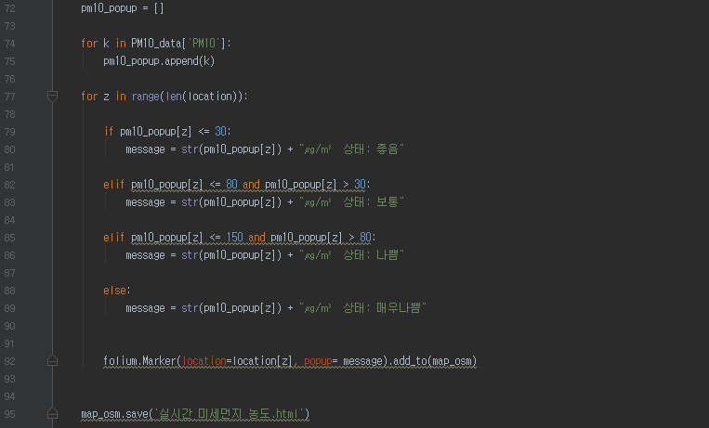
지도 시각화(popup)

Slide 12
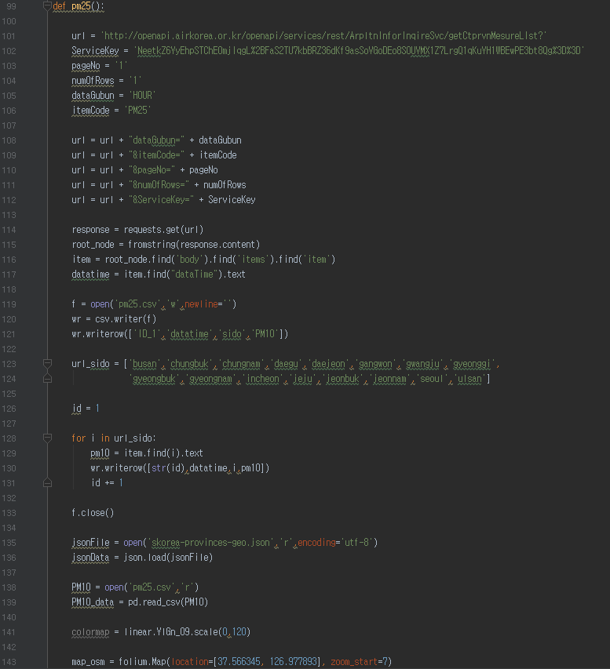
초미세먼지 (PM25)

Slide 13
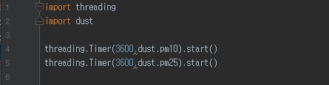
한 시간마다 실행

Slide 14
3
결과
결과

Slide 15
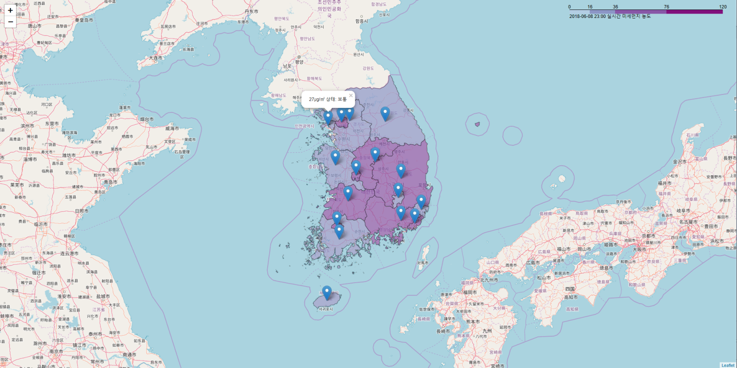
결과

Slide 16
감사합니다.

